Slide 1
PREVIDÊNCIA DOS SERVIDORES DO ESTADO DE SANTA CATARINA
Florianópolis, 28 de setembro de 2015

Slide 2
As contribuições do Estado para receita e déficit previdenciário em 2014 somaram ~ R$ 3,5 bilhões
Receitas e despesas previdenciárias [R$ bilhões]
Valor pago pelo Tesouro do Estado [R$ bilhões]
4,5
4,2
DÉFICIT PREVIDENCIÁRIO¹⁾
4,0
RECEITAS PREVIDENCIÁRIAS (PATRONAL)
3,6
3,5
3,2
2,8
3,5
3,0
+13,3%
2,4
3,0
2,5
∑ R$ 13,7 bi
2,7
2,0
Arrecadação Bruta Estado [%]
+13,9%
2,3
2,0
1,9
1,5
1,6
2,0
2,6
1,4
Déficit [%]
1,7
2,2
1,5
1,3
1,4
1,5
1,9
1,0
1,2
1,2
1,3
1,7
1,0
0,9
*0,7
1,4
0,8
0,7
1,1
1,2
0,5
0,6
0,9
1,0
0,5
0,9
0,9
0,9
0,3
0,3
0,5
0,5
0,6
0,7
0,7
0,8
0,0
2006
2007
2008
2009
2010
2011
2012
2013
2014
2006
2007
2008
2009
2010
2011
2012
2013
2014
1) Inclui todos os poderes do Estado e os dois fundos (financeiro e previdenciário)
2)* Contribuição previdenciária ativos/inativos/pensionistas)
Fonte: DCOG

Slide 3
O déficit previdenciário em 2014 atingiu a cifra de R$ 2,6 bi
1) Inclui todos os poderes do Estado e os dois fundos (financeiro e previdenciário)
2)* Contribuição previdenciária ativos/inativos/pensionistas)

Slide 4
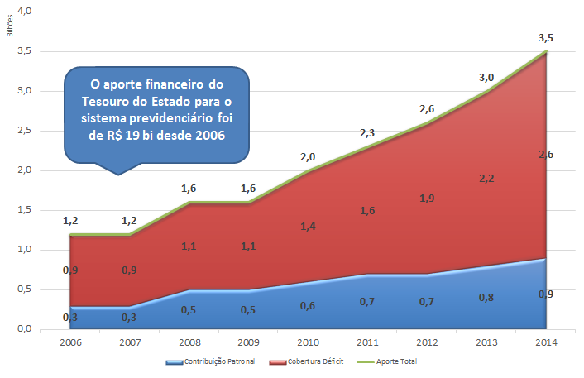
O aporte do Tesouro do Estado em 2014 foi de R$ 3,5 bi

Slide 5
A Previdência em números
 | Ativos | Inativos | Pensão | Total
Fundo Financeiro (até 2008) | 54.698 | 49.985 | 10.602 | 115.285
Fundo Previdenciário (a partir de 2008) | 13.714 | 9 | 11 | 13.734

Slide 6
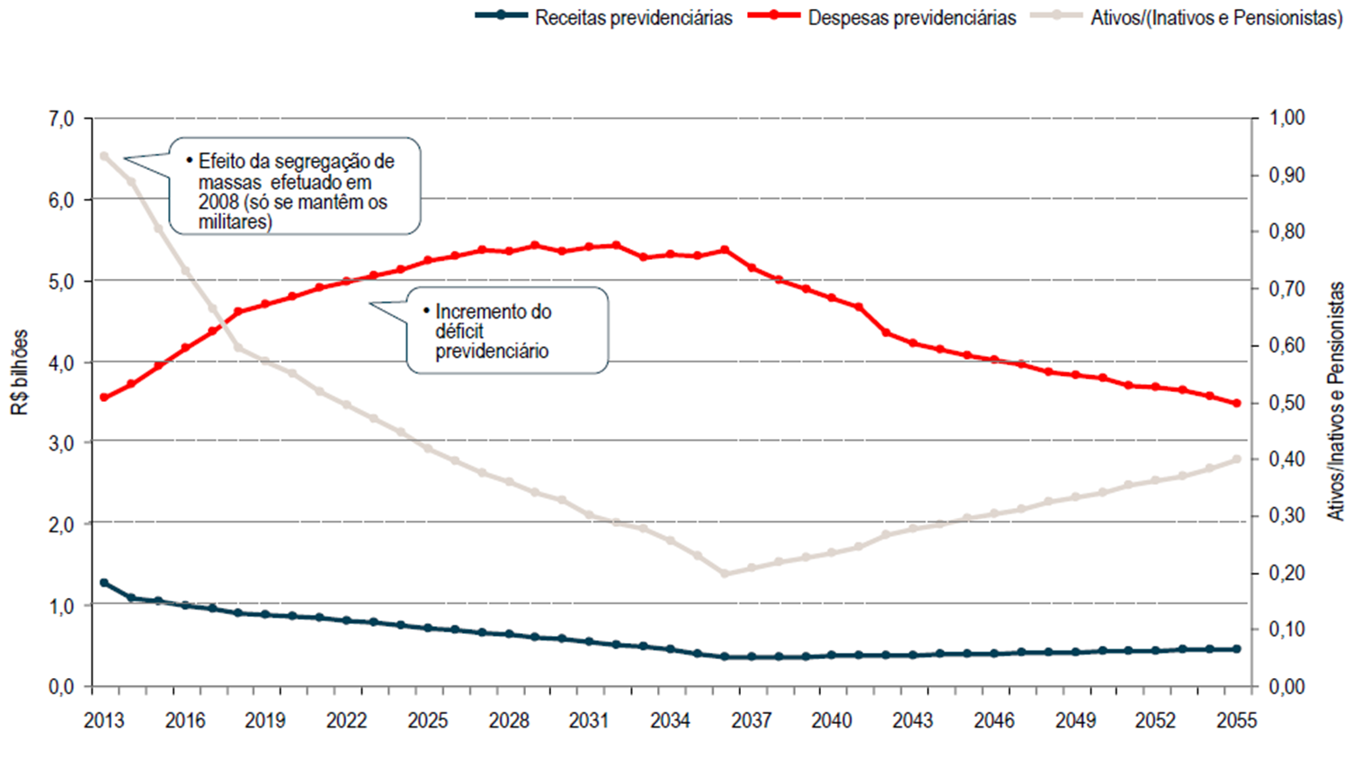
Projeções de receitas e despesas previdenciárias
[Fundo Financeiro]

Slide 7
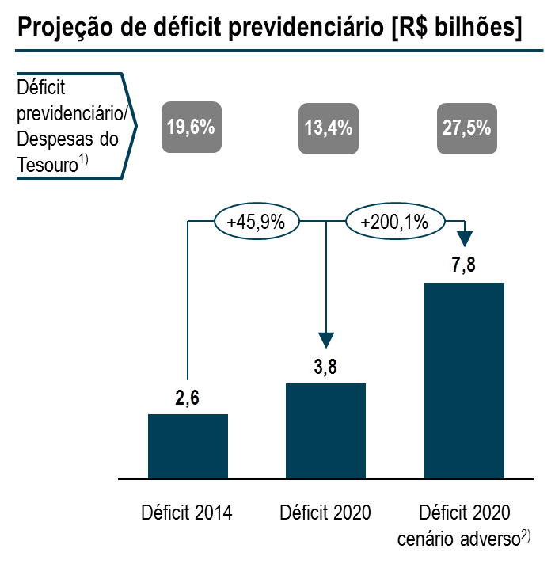
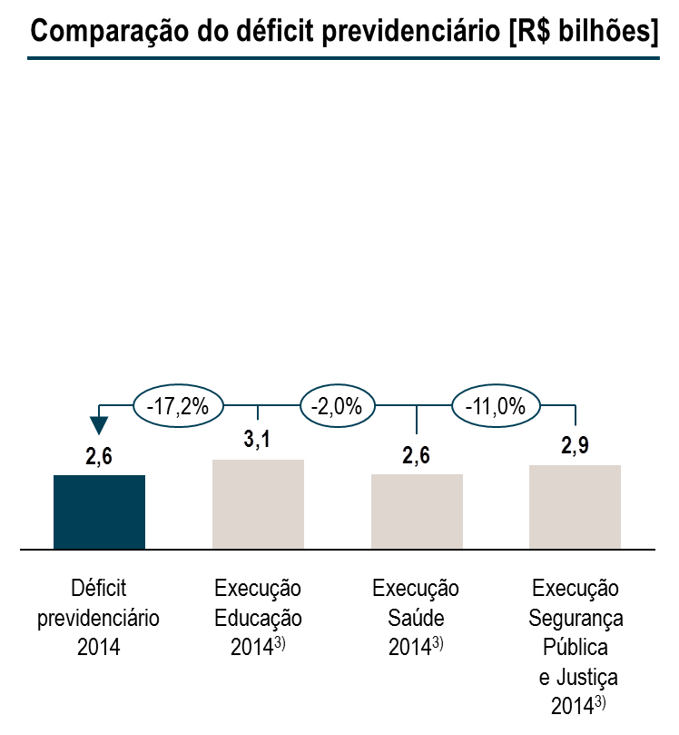
Nos próximos anos o aumento esperado do déficit previdenciário exigirá a implementação de medidas
1) Inclui apenas fontes utilizadas (0100 e 0300) para financiar o déficit previdenciário e assume um crescimento das Despesas do Tesouro de 14%/ano;
2) Assume um ajuste 105,7% ao déficit estimado;
3) Inclui folha, custeio e investimento.

Slide 8
Exaustão do Modelo Atual de Financiamento da Previdência Pública

Slide 9
Servidores Públicos – Civis e Militares
Ente | Ativos | Inativos e Pensionistas | Total | Relação Ativo/Beneficiário
Santa Catarina | 66.628 | 63.279 | 129.907 | 1,05
Civis | 53.231 | 52.430 | 96.731 | 1,02
Militares | 13.397 | 10.849 | 24.246 | 1.23
União Estados* | 1.055.417 2.667.714 | 939.275 1.809.718 | 1.994.692 4.477.432 | 1.12 1,47
Municípios* | 2.594.299 | 636.990 | 3.231.289 | 4,07
Total | 6.317.430 | 3.385.983 | 9.703.413 | 1,86
O ideal desta relação é 4 para 1
Fonte: União - Boletim Estatístico de Pessoal e Informações Organizacionais (SEGEP/MP) - Dez/2014 Estados e Municípios* - Site do MPS/Prev. do Serv. Público/Estatísticas/2013

Slide 10
Sistema de Previdência Social Brasileiro
Ente Federação | Ano 2014 – Valores R$ bilhões
 | Receitas | Despesas | Resultado Previdenciário
Santa Catarina | 0,7 | 4,2 | (3,5)
União (civis e militares) | 29,2 | 96,0 | (66,8)
Estados e DF* | 42,7 | 85,9 | (43,2)
Capitais* | 7,8 | 11,3 | (3,5)
Demais Municípios com RPPS* | 17,1 | 11,4 | 5,7
Total | 96,8 | 204,6 | (107,8)
Fonte: União – Relatório Resumido da Execução Orçamentária – Dez 2014 (site STN) Estados e Municípios* - Anuário Estatístico da Previdência Social – MPS 2013 (*Dados de 2013) Santa Catarina: Receita = contribuição do ativo, inativo e pensão. Despesa = contribuição patronal + insuficiência financeira

Slide 11
Regime de Previdência
Regime Geral
RGPS
Regimes Próprios
RPPS
Previdência Complementar
CF/1988 art. 201
CF/1988 art. 201
CF/1988 art. 202
Obrigatório | Obrigatório | Facultativo
Repartição Simples | Repartição Simples | Capitalização
Beneficiários: 32,1 milhões | União Assistidos: 939 mil* | População: 3,25 milhões
Déficit total: R$ 56,7 Bilhões | Resultados Previdenciários: | Patrimônio: 704,17 bilhões
Urbana: R$ 25,3 bilhões (+) | União: R$ 66,8 bilhões
 | Estados e DF: R$ 43,2 bilhões | 12,75% PIB
 | Municípios: R$ 2,20 bilhões (+)
Fontes: RGPS: Resultado do Regime Geral de Previdência Social (RGPS) - Dezembro 2014 / RPPS: Relatório Resumido da Execução Orçamentária – Ministério da Fazenda / RPC: Relatórios Report Service / *Boletim Estatístico de Pessoal e Informações Organizacionais (SEGEP/MP)

Slide 12
Previdência Complementar
do Servidor Público

Slide 13
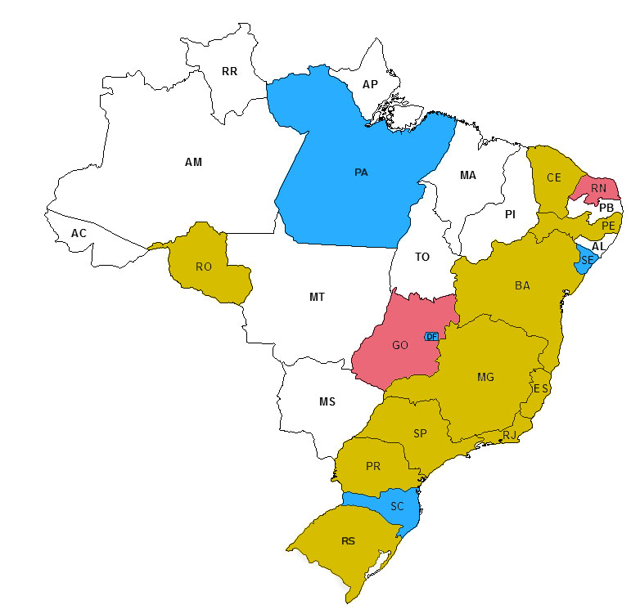
Situação da Previdência Complementar no Brasil
Lei aprovada
Projeto de Lei
Em estudo

Slide 14
Previdência Complementar
QUEM VAI PARTICIPAR DO NOVO REGIME? Quem entrar no serviço público após o início do funcionamento da Previdência Complementar.
Trabalhar e contribuir para a Previdência durante os tempos definidos na Constituição.
Atualmente 35 anos (homem) e 30 anos (mulher) de contribuição.
PERSPECTIVA DE APOSENTADORIA
A partir de 2050/2045
Atualmente 60 anos (homem) e 55 anos (mulher).

Slide 15
Previdência Complementar
Regimes de Previdência
Ativos, aposentados, pensionistas atuais do Fundo Financeiro
Repartição Simples
(Até junho 2008)
Na parte da remuneração até o teto do RGPS, todos os novos participantes continuam contribuindo com o Fundo Previdenciário (capitalização solidária) e os que ganham acima do teto passam a contribuir, sobre o excesso, para o Regime de Previdência Complementar.
Ativos, aposentados, pensionistas atuais do Fundo Previdenciário
Capitalização Solidária
(A partir de junho 2008)
Futuros servidores com remuneração abaixo do teto do RGPS
Futuros servidores com remuneração acima do teto do RGPS
Capitalização Solidária
(A partir da aprovação da lei)
Capitalização Complementar
Individual

Slide 16
Regras gerais do plano de benefícios da Previdência Complementar

Slide 17
Previdência Complementar
É patrocinador da EFPC, o Estado de Santa Catarina por meio:
PODERES
ÓRGÃOS
do Poder Executivo
do Poder Legislativo
do Poder Judiciário
do Ministério Público
do Tribunal de Contas
da Defensoria Pública
das Autarquias e Fundações

Slide 18
Previdência Complementar
Participantes
ATIVOS
Todos os servidores em provimento de cargo efetivo do Estado de Santa Catarina admitidos a partir da data do funcionamento da Fundação com remuneração superior ao teto do INSS.
AUTOPATROCINADOS
Aqueles que ao perderem o vínculo com o Patrocinador optarem por permanecer inscritos no Plano de Benefícios.
ATIVOS FACULTATIVOS
Os mesmos dos ATIVOS desde que tenham remuneração inferior ao teto do INSS, sem contrapartida do Estado.
OPTANTES
Aqueles que ao perderem o vínculo com o Patrocinador optarem pelo Benefício Proporcional Diferido.

Slide 19
Previdência Complementar
Participantes
ATIVOS FACULTATIVOS ANTIGOS
Todos os servidores em provimento de cargo efetivo do Estado de Santa Catarina admitidos antes da data do funcionamento da Fundação, sem contrapartida do Estado.

Slide 20
Como fica a estrutura da Previdência Complementar
Para os novos servidores públicos do Estado de Santa Catarina
SALÁRIO DE PARTICIPAÇÃO
(PARCELA ACIMA DO TETO DO INSS)
SCPREV – Previdência Complementar Pública
8% servidor e 8% Estado
PARCELA ABAIXO DO TETO DO INSS
(R$ 4.663,75)
IPREV
11% servidor e 11% Estado

Slide 21
Saída do participante
PORTABILIDADE
O participante pode portar 100% das suas contribuições e do patrocinador para um outro plano de benefício complementar.
AUTOPATROCÍNIO
O participante pode continuar contribuindo para o Plano de Benefícios, sendo responsável pela sua contribuição e a do patrocinador.
BENEFÍCIO PROPORCIONAL DIFERIDO
O participante pode continuar como Optante, sem contribuir, e receber, no momento da aposentadoria, um benefício proporcional ao seu saldo de cotas.

Slide 22
Benefícios
APOSENTADORIA
Benefício programado em forma de renda mensal não vitalícia.
INVALIDEZ
Benefício de Risco em forma de renda mensal não vitalícia. Cobertura contratada com Seguradora ou fundo próprio.
PENSÃO POR MORTE
LONGEVIDADE
Benefício de Risco em forma de renda mensal vitalícia.

Slide 23
Contribuição Definida
Contribuição Participante
Reserva Participante
Rentabilidade
Contribuição Normal do Patrocinador
Saldos de conta individualizados
Contribuição Normal do Participante
Contribuição Eventual do Participante
Não pode ser maior do que a contribuição normal do Participante
Retorno dos Investimentos

Slide 24
Impacto da instituição do Regime Previdenciário Complementar
Simulação de cálculo do Regime de Previdência Complementar (RPC)
Remuneração Total do Servidor |  | R$ 10.000,00
Base Contribuição RPPS | Alíquota | R$ 4.663,75
ESTADO | 11% | R$ 513,01
SERVIDOR | 11% | R$ 513,01
Base Contribuição RPC | Alíquota | R$ 5.336,25
ESTADO | 8,0% | R$ 426,90
SERVIDOR | 8,0% | R$ 426,90
Implantação do RPC x RPPS
Custo RPPS Integral |  | R$ 1.100,00
Custo RPPS + RPC |  | R$ 939,91
Diferença de aporte |  | R$ 160,09
Remuneração Total do Servidor – R$ 10.000,00
{
PRÓPRIO
{
COMPLE-MENTAR

Slide 25
SCPREV
Fundação de Previdência Complementar do Estado de Santa Catarina

Slide 26
Organização SCPREV
Conselho Deliberativo – 6 membros (paritário)
3 indicados p/ Patrocinadores (Poderes Executivo, Judiciário e Legislativo, Ministério Público e Tribunal de Contas)
3 eleitos pelos participantes e assistidos
Conselho Fiscal – 4 membros (paritário)
2 indicados p/ Patrocinadores (Poderes Executivo, Judiciário e Legislativo, Ministério Público e Tribunal de Contas)
2 eleitos pelos participantes e assistidos
Diretoria Executiva - 4 membros
Escolhidos pelo Conselho Deliberativo
Comitês de Assessoramento

Slide 27
Comparativo: Regimes Atual e Futuro
REGIME | ATUAL | FUTURO
RESPONSÁVEL | IPREV | IPREV + SCPREV
MODALIDADE DOS BENEFÍCIOS | Benefício Definido (BD) | BD (IPREV) + Contribuição Definida (SCPREV)
REGIME FINANCEIRO | Repartição Simples | Capitalização – FP (IPREV) + Capitalização (SCPREV)
CONTRIBUIÇÃO SERVIDORES | 11% Ativos e 11% Inativos (parcela que excede o teto do INSS*) | 11% Ativos (até o teto do INSS) + Alíquota escolhida (parcela que excede o teto do INSS)
CONTRIBUIÇÃO ESTADO SC | 22% + Déficit IPREV (FF) 11% (FP) | 11% até o teto do INSS + 8% (parcela que excede o teto do INSS)
*Exceto Inválidos, que contribuem sobre a parcela que ultrapassa o dobro do teto do INSS

Slide 28
Impactos do RPC
Possibilita que o participante mantenha a integralidade da remuneração líquida em sua aposentadoria;
Recomposição do equilíbrio e solvência previdenciária no longo prazo;
Maior transparência;
Tratamento isonômico;
Novo instituidor institucional.

